Slide 1
W17 · 2026
주간 마케팅 성과 보고서
홍대점이 +6.0% 성장한 한 주.
배민이 견인하고, 쿠팡이츠가 흔들리고, 쿠폰 사용이 늘었다.
매장
기준 주차
작성
굽네치킨 홍대점
2026.04.18 — 04.24 (W17)
김칰힌 대표
※ 본 자료의 W16·W17 수치는 보고서 양식을 위한 샘플 데이터이며, 실측치로 교체 시 자동 반영됩니다.
Notes:
안녕하세요, 굽네치킨 홍대점 김한얼입니다. 오늘은 4월 18일부터 24일까지, W17 한 주의 마케팅 성과를 빠르게 함께 보겠습니다. 한 줄로 요약하면 — 홍대점은 전주 대비 +6.0% 성장한 한 주였고, 그 성장은 거의 전부 배달의민족이 만들었습니다. 동시에 쿠팡이츠가 흔들렸고, 쿠폰 사용이 늘어난 점은 다음 주에 짚어볼 신호입니다. 표지 하단의 안내처럼, 본 자료의 수치는 양식 검증용 샘플이며 실제 데이터로 교체되면 그대로 반영됩니다.

Slide 2
EXECUTIVE SUMMARY
주요 성과 요약
총 주문수
총 매출
건당 평균 매출
쿠폰 사용건수
W16 217건
W16 3,255,000원
W16 15,000원
W16 27건 · 사용률 12.4%
230 건
3.45 M원
15,000 원
35 건
↑
+13건 · +6.0%
↑
+195,000원 · +6.0%
–
변동 없음
↑
+8건 · +29.6%
굽네치킨 홍대점 · W17
02 / 07
Notes:
주요 성과부터 보겠습니다. 총 주문은 217건에서 230건으로 13건, +6.0% 늘었고, 매출도 동일한 비율로 325만원에서 345만원으로 약 20만원 증가했습니다. 건당 평균 매출은 15,000원으로 변동이 없었기 때문에, 이번 주 성장은 객단가 상승이 아니라 순수하게 주문 건수가 늘어서 만든 성과라고 해석할 수 있습니다. 다만 한 가지 짚을 점은 쿠폰 사용이 27건에서 35건, +29.6% 늘면서 사용률이 12.4%에서 15.2%로 올라갔다는 부분입니다. 이게 다음 슬라이드들과 이어지는 핵심 포인트입니다.

Slide 3
BY PLATFORM
플랫폼별 성과
배달의민족
쿠팡이츠
요기요
+12.5%
−5.9%
+25.0%
전주 대비 주문/매출 동반 성장
주문/매출 동반 감소, 점유율 하락
소량이지만 가장 가파른 성장률
주문
매출
주문
매출
주문
매출
135건
2,025,000원
80건
1,200,000원
15건
225,000원
+15건
+225,000원
−5건
−75,000원
+3건
+45,000원
쿠폰
점유율
쿠폰
점유율
쿠폰
점유율
20건
58.7%
12건
34.8%
3건
6.5%
+5건
+3.4p
+2건
−4.4p
+1건
+1.0p
굽네치킨 홍대점 · W17
03 / 07
Notes:
플랫폼별로 보면 그림이 더 명확해집니다. 배달의민족이 +12.5%, 주문 135건에 매출 2,025,000원으로 가장 크게 올라갔습니다. 광고와 상위 노출 라인이 제대로 작동했다는 신호로 봅니다. 반대로 쿠팡이츠는 −5.9%로 주문과 매출이 동반 하락했습니다. 쿠폰은 오히려 늘었는데도 매출이 줄었다는 건, 신규 유입이 빠지고 기존 고객이 쿠폰으로만 묶이고 있을 가능성이 있습니다. 요기요는 절대 규모는 작지만 +25%로 가장 가파른 성장률을 보였고, 점유율도 5.5%에서 6.5%로 올라왔습니다.

Slide 4
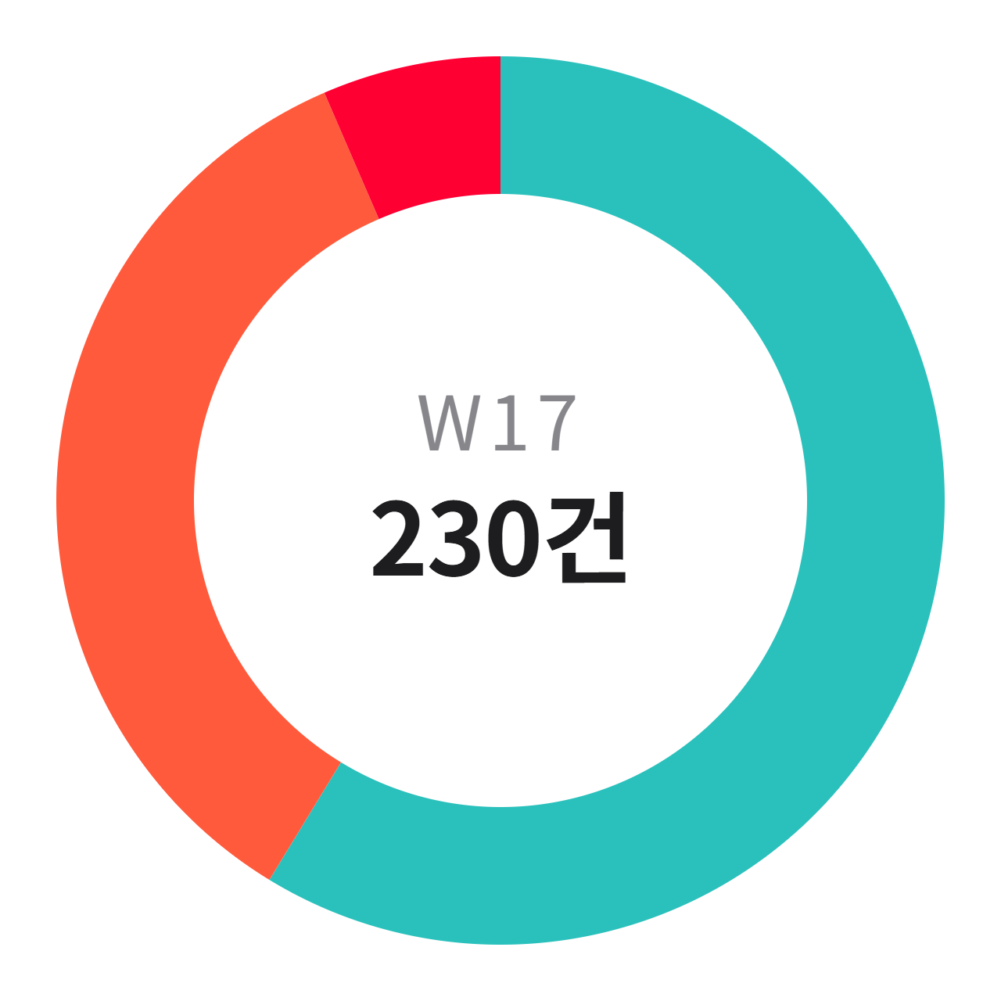
CHANNEL SHARE
플랫폼 점유율 변화
배달의민족
58.7%
W16 55.3% → W17
↑ +3.4%p
쿠팡이츠
34.8%
W16 39.2% → W17
↓ −4.4%p
요기요
6.5%
W16 5.5% → W17
↑ +1.0%p
굽네치킨 홍대점 · W17
04 / 07
Notes:
점유율 변화를 한 장으로 정리하면 이렇습니다. 배민이 55.3%에서 58.7%로 +3.4%p 올라왔고, 쿠팡이츠는 39.2%에서 34.8%로 −4.4%p 빠졌습니다. 즉, 이번 주 전체 성장의 거의 전부를 배민이 끌어올렸고, 그만큼 쿠팡이츠 의존도는 줄었다는 뜻입니다. 단일 채널 의존도가 높아지는 건 장기적으로는 위험 신호이기 때문에, 다음 주 액션은 ‘배민을 더 키운다’가 아니라 ‘쿠팡이츠를 회복시킨다’ 쪽에 무게를 둘 예정입니다.

Slide 5
INSIGHT
긍정 신호와 주의 신호
긍정 신호
주의 신호
성장은 배민이 만들었다.
쿠팡이츠와 쿠폰 의존도.
배민 +12.5% 성장
쿠팡이츠 −5.9%
주문 135건 · 매출 2,025,000원으로 광고와 상위 노출 효과가 그대로 매출에 반영됨.
경쟁사 프로모션·노출 변동의 영향이 의심됨. 광고비 효율 점검 필요.
요기요 3주 연속 우상향
쿠폰 사용률 12.4% → 15.2%
규모는 작지만 주문 +25%로 가장 가파른 성장. 신규 유입 채널로 가능성 있음.
주문 1건당 쿠폰 의존도가 높아짐. 실수익(순이익) 기준으로 재평가 필요.
굽네치킨 홍대점 · W17
05 / 07
Notes:
인사이트는 두 갈래로 나눠봤습니다. 긍정 신호는 — 배민의 +12.5% 성장이 광고비 효과로 실제 매출에 반영되고 있다는 점, 그리고 요기요가 작지만 3주 연속 우상향하면서 신규 채널로서 가능성을 보이고 있다는 점입니다. 주의 신호는 — 쿠팡이츠 −5.9% 하락이 일시적 변동인지 추세인지 W18에서 판별이 필요하다는 점, 그리고 쿠폰 사용률이 15%대로 올라오면서 매출은 늘었지만 순이익까지 같이 늘었는지는 별도로 검증이 필요하다는 점입니다.

Slide 6
NEXT WEEK
다음 주 액션플랜
쿠팡이츠 광고비 효율 점검
High
01
담당 · 대표
CPC·전환율·ROAS 산출 후 입찰가 재조정. 경쟁사 프로모션 모니터링 병행.
마감 W18 화요일
배민 상위 노출 유지 여부 확인
Mid
02
담당 · 매니저
현재 광고 슬롯·검색 노출 위치 점검, 리뷰 응답률 95% 이상 유지.
마감 W18 수요일
쿠폰 사용 매출 vs 순이익 분석
Mid
03
담당 · 대표
쿠폰 적용 주문의 객단가·원가율을 분리해 실제 마진을 W18 보고서에 반영.
마감 W18 금요일
요기요 채널 확장 테스트
Low
04
담당 · 매니저
소규모 광고 예산 1주 집행 후 주문 증가 폭 측정. 성장률이 꺾이는 지점 확인.
마감 W18 일요일
굽네치킨 홍대점 · W17
06 / 07
Notes:
이걸 다음 주 액션 네 가지로 정리했습니다. 첫째, 쿠팡이츠 광고비 효율을 화요일까지 점검합니다 — CPC, 전환율, ROAS를 분리해서 보고 입찰가를 다시 잡습니다. 둘째, 배민 상위 노출이 다음 주에도 유지되는지 수요일까지 확인합니다. 셋째, 가장 중요한 부분 — 쿠폰을 쓴 주문의 실제 마진이 얼마인지 금요일까지 분석해서 W18 보고서에 반영합니다. 넷째, 요기요는 소규모 광고 예산을 1주만 태워보고 성장 곡선의 한계점을 찾아봅니다. 우선순위는 1번이 High, 2·3번이 Mid, 4번이 Low입니다.

Slide 7
WRAP-UP
한 주를 한 줄로.
매출 +6.0% 성장의 80% 이상을 배민이 만들었다. 쿠팡이츠 회복과 쿠폰 수익성 점검이 W18의 핵심 과제다.
KEEP
FIX
WATCH
배민 광고·노출 라인 유지
쿠팡이츠 광고 효율
쿠폰 사용률 15%대
현재 +12.5% 성장 흐름이 유효. 리뷰 응답·쿠폰 운영을 동일 강도로 지속.
감소폭이 일시적인지 추세인지 W18 데이터로 판별. 입찰가·노출 시간대 조정.
매출이 늘어도 순이익이 줄어드는 구간이 있는지 W18에서 객단가 기준으로 재확인.
굽네치킨 홍대점 · W17
07 / 07
Notes:
마무리하겠습니다. 한 주를 한 줄로 요약하면 — 매출 +6.0% 성장의 80% 이상을 배민이 만들었고, W18의 핵심 과제는 쿠팡이츠 회복과 쿠폰 수익성 점검입니다. Keep — 배민 광고·노출 라인은 그대로 유지합니다. Fix — 쿠팡이츠 효율을 다음 주 안에 결판냅니다. Watch — 쿠폰 사용률 15%대가 순이익에 어떤 영향을 주는지 계속 지켜봅니다. 이상으로 W17 보고를 마치고, 질문이나 의견 있으시면 받겠습니다. 감사합니다.

